Slide 1
Использование аппарата марковских процессов в задаче распознования текста на авторство
Магда Иван

Slide 2
Цель работы: разработать программное обеспечение реализующее теорию марковских процессов для получения приведенной матрицы признаков в задаче определения авторства текста

Slide 3
Задачи:
Познакомиться с теорией марковских процессов
Реализовать процедуры и функции для работы с матричными объектами в рамках аппарата марковских процессов
Реализовать алгоритмы:
Построения переходной матрицы вероятностей для слов из заданного текста
Построения матрицы признаков для заданного текста
Построения приведенных матриц признаков для двух заданных текстов
Определение расстояния Хемминга на множестве приведенных матриц признаков

Slide 4
Марковский процесс X(t, ω), t∈T = [a, b] называют марковским процессом с дискретными состояниями, если для любого фиксированного момента времени t∈T случайная величина X(t, ω) является дискретной

Slide 5
S = {$s_{1}$, $s_{2}$, $s_{3}$, … , $s_{i}$, …}
S1
S3
S2
S4

Slide 6
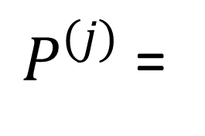
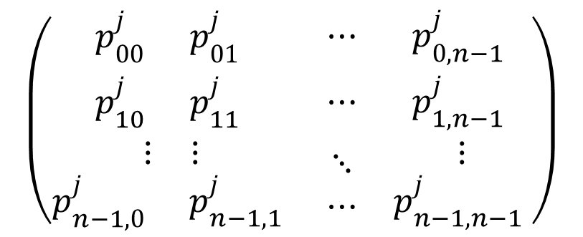
Матрица переходных вероятностей
$$\left(\begin{matrix}\begin{matrix}p_{00}^{j} & p_{01}^{j} \end{matrix} & ⋯ & p_{0,n−1}^{j} \\ \begin{matrix}p_{10}^{j} & p_{11}^{j} \end{matrix} & ⋯ & p_{1, n−1}^{j} \\ \begin{matrix}\begin{matrix}⋮ & ⋮\end{matrix} \\ \begin{matrix}p_{n−1, 0}^{j} & p_{n−1, 1}^{j} \end{matrix}\end{matrix} & \begin{matrix}⋱ \\ ⋯\end{matrix} & \begin{matrix}⋮ \\ p_{n−1,n−1}^{j} \end{matrix}\end{matrix}\right)$$
$P^{(j)}$ =

Slide 7
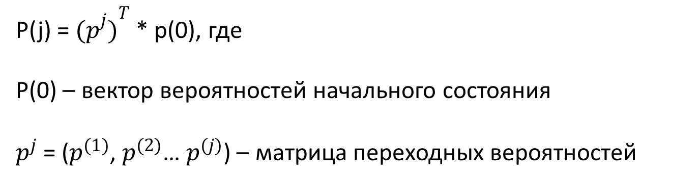
Вектор вероятностей
P(j) = ${{(p}^{j})}^{T}$ * p(0), где
P(0) – вектор вероятностей начального состояния
$p^{j}$ = ($p^{(1)}$, $p^{(2)}$… $p^{(j)}$) – матрица переходных вероятностей

Slide 8
От теории марковских процессов к задаче авторства текста

Slide 9
Матрица частот
Исходный текст:
Сегодня завтра было вчера, а еще сегодня было завтра
 | а | было | вчера | еще | завтра | сегодня
а | 0 | 1 | 0 | 1 | 1 | 1
было | 1 | 1 | 1 | 1 | 2 | 1
вчера | 1 | 1 | 0 | 1 | 1 | 1
еще | 0 | 1 | 0 | 0 | 1 | 1
завтра | 1 | 2 | 1 | 1 | 1 | 1
сегодня | 1 | 3 | 1 | 1 | 3 | 1

Slide 10
Матрица переходных вероятностей
 | а | было | вчера | еще | завтра | сегодня
а | 0 | 0.25 | 0 | 0.25 | 0.25 | 0.25
было | 0.142 | 0.142 | 0.142 | 0.142 | 0.285 | 0.142
вчера | 0.2 | 0.2 | 0 | 0.2 | 0.2 | 0.2
еще | 0 | 0.333 | 0 | 0 | 0.333 | 0.333
завтра | 0.142 | 0.285 | 0.142 | 0.142 | 0.142 | 0.142
сегодня | 0.1 | 0.3 | 0.1 | 0.1 | 0.3 | 0.1

Slide 11
Матрица признаков
0.09642 | 0.10519 | 0.106193 | 0.106195 | 0.106195 | 0.106195 | 0.106195 | 0.106195
0.26547 | 0.24783 | 0.247791 | 0.247788 | 0.247788 | 0.247788 | 0.247788 | 0.247788
0.09642 | 0.08643 | 0.088500 | 0.088496 | 0.088496 | 0.088496 | 0.088496 | 0.088496
0.09642 | 0.13347 | 0.132737 | 0.132743 | 0.132743 | 0.132743 | 0.132743 | 0.132743
0.26547 | 0.24783 | 0.247791 | 0.247788 | 0.247788 | 0.247788 | 0.247788 | 0.247788
0.17976 | 0.17921 | 0.176988 | 0.176991 | 0.176991 | 0.176991 | 0.176991 | 0.176991

Slide 12
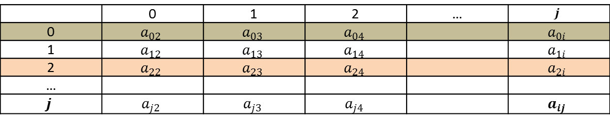
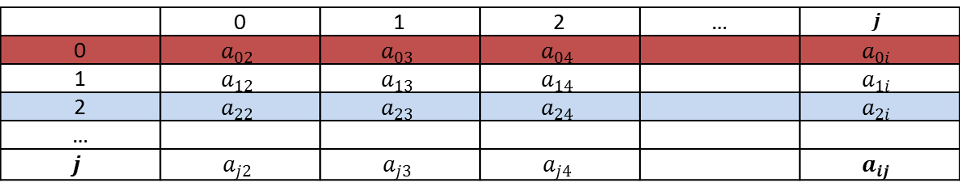
Приведенные матрицы признаков
Матрица признаков текст 1
 | 0 | 1 | 2 | … | $$j$$
0 | $$a_{02}$$ | $$a_{03}$$ | $$a_{04}$$ |  | $$a_{0i}$$
1 | $$a_{12}$$ | $$a_{13}$$ | $$a_{14}$$ |  | $$a_{1i}$$
2 | $$a_{22}$$ | $$a_{23}$$ | $$a_{24}$$ |  | $$a_{2i}$$
…
$$j$$ | $$a_{j2}$$ | $$a_{j3}$$ | $$a_{j4}$$ |  | $$a_{ij}$$
Матрица признаков текст 2
 | 0 | 1 | 2 | … | $$j$$
0 | $$a_{02}$$ | $$a_{03}$$ | $$a_{04}$$ |  | $$a_{0i}$$
1 | $$a_{12}$$ | $$a_{13}$$ | $$a_{14}$$ |  | $$a_{1i}$$
2 | $$a_{22}$$ | $$a_{23}$$ | $$a_{24}$$ |  | $$a_{2i}$$
…
$$j$$ | $$a_{j2}$$ | $$a_{j3}$$ | $$a_{j4}$$ |  | $$a_{ij}$$

Slide 13
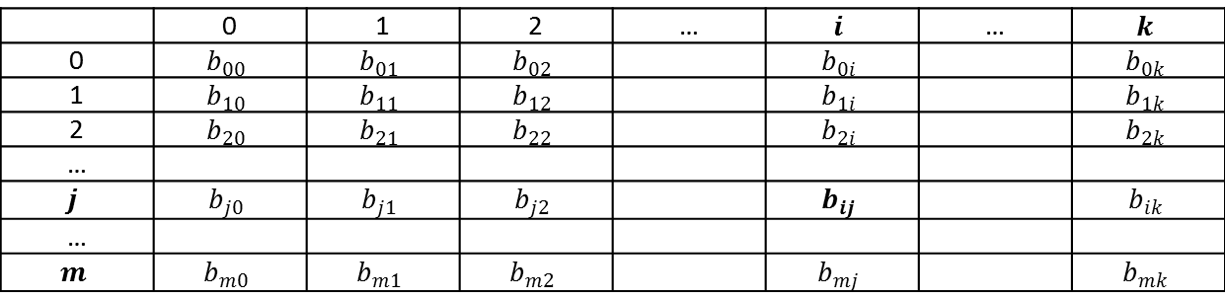
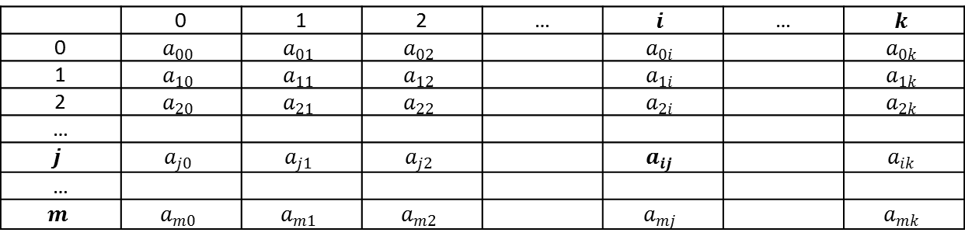
Приведенные матрицы признаков
Приведенная матрица: текст 1
 | 0 | 1 | 2 | … | $$i$$ | … | $$k$$
0 | $$b_{00}$$ | $$b_{01}$$ | $$b_{02}$$ |  | $$b_{0i}$$ |  | $$b_{0k}$$
1 | $$b_{10}$$ | $$b_{11}$$ | $$b_{12}$$ |  | $$b_{1i}$$ |  | $$b_{1k}$$
2 | $$b_{20}$$ | $$b_{21}$$ | $$b_{22}$$ |  | $$b_{2i}$$ |  | $$b_{2k}$$
…
$$j$$ | $$b_{j0}$$ | $$b_{j1}$$ | $$b_{j2}$$ |  | $$b_{ij}$$ |  | $$b_{ik}$$
…
$$m$$ | $$b_{m0}$$ | $$b_{m1}$$ | $$b_{m2}$$ |  | $$b_{mj}$$ |  | $$b_{mk}$$
Приведенная матрица: текст 2
 | 0 | 1 | 2 | … | $$i$$ | … | $$k$$
0 | $$a_{00}$$ | $$a_{01}$$ | $$a_{02}$$ |  | $$a_{0i}$$ |  | $$a_{0k}$$
1 | $$a_{10}$$ | $$a_{11}$$ | $$a_{12}$$ |  | $$a_{1i}$$ |  | $$a_{1k}$$
2 | $$a_{20}$$ | $$a_{21}$$ | $$a_{22}$$ |  | $$a_{2i}$$ |  | $$a_{2k}$$
…
$$j$$ | $$a_{j0}$$ | $$a_{j1}$$ | $$a_{j2}$$ |  | $$a_{ij}$$ |  | $$a_{ik}$$
…
$$m$$ | $$a_{m0}$$ | $$a_{m1}$$ | $$a_{m2}$$ |  | $$a_{mj}$$ |  | $$a_{mk}$$

Slide 14
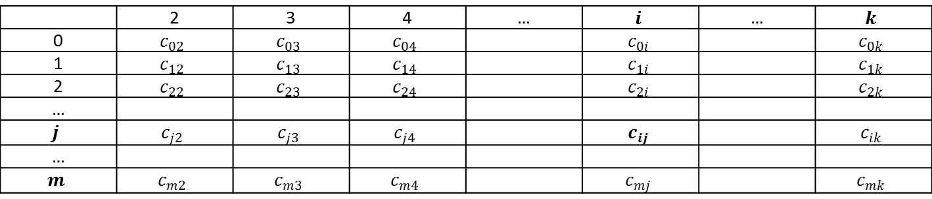
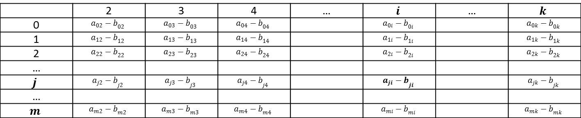
Мера расстояния
Матрица разностей
 | 2 | 3 | 4 | … | $$i$$ | … | $$k$$
0 | $${a_{02}−b}_{02}$$ | $${a_{03}−b}_{03}$$ | $${a_{04}−b}_{04}$$ |  | $${a_{0i}−b}_{0i}$$ |  | $${a_{0k}−b}_{0k}$$
1 | $${a_{12}−b}_{12}$$ | $${a_{13}−b}_{13}$$ | $${a_{14}−b}_{14}$$ |  | $${a_{1i}−b}_{1i}$$ |  | $${a_{1k}−b}_{1k}$$
2 | $${a_{22}−b}_{22}$$ | $${a_{23}−b}_{23}$$ | $${a_{24}−b}_{24}$$ |  | $${a_{2i}−b}_{2i}$$ |  | $${a_{2k}−b}_{2k}$$
…
$$j$$ | $${a_{j2}−b}_{j2}$$ | $${a_{j3}−b}_{j3}$$ | $${a_{j4}−b}_{j4}$$ |  | $${a_{ji}−b}_{ji}$$ |  | $${a_{jk}−b}_{jk}$$
…
$$m$$ | $${a_{m2}−b}_{m2}$$ | $${a_{m3}−b}_{m3}$$ | $${a_{m4}−b}_{m4}$$ |  | $${a_{mi}−b}_{mi}$$ |  | $${a_{mk}−b}_{mk}$$
aji-bji<ε, то cij=0
aji-bji≥ε, то cij=1.
 | 2 | 3 | 4 | … | $$i$$ | … | $$k$$
0 | $$c_{02}$$ | $$c_{03}$$ | $$c_{04}$$ |  | $$c_{0i}$$ |  | $$c_{0k}$$
1 | $$c_{12}$$ | $$c_{13}$$ | $$c_{14}$$ |  | $$c_{1i}$$ |  | $$c_{1k}$$
2 | $$c_{22}$$ | $$c_{23}$$ | $$c_{24}$$ |  | $$c_{2i}$$ |  | $$c_{2k}$$
…
$$j$$ | $$c_{j2}$$ | $$c_{j3}$$ | $$c_{j4}$$ |  | $$c_{ij}$$ |  | $$c_{ik}$$
…
$$m$$ | $$c_{m2}$$ | $$c_{m3}$$ | $$c_{m4}$$ |  | $$c_{mj}$$ |  | $$c_{mk}$$

Slide 15
Заключение
Толстой Л.Н. «Анна Каренина» : размер матрицы признаков 33672*33672, вычисление в течении 5 часов
Чехов А.П. «Попрыгунья» : размер мартицы признаков 2974*2974, вычисление в течении 2 часов
Русские народные сказки
Научные статьи
0.047619 0.006641 0.000211 0.321000 0.004320 0.026900 0.000000 0.000000 0.023040 0.000000 0.041255 0.000000
0.000000 0.004200 0.000000 0.000000 0.000000 0.000000 0.000430 0.000000 0.098000 0.000000 0.005530 0.000000
0.000000 0.004120 0.000000 0.000000 0.000000 0.000000 0.000000 0.000000 0.020000 0.000000 0.032500 0.004230
0.002400 0.004200 0.000000 0.004210 0.004120 0.002100 0.004220 0.000000 0.007800 0.000000 0.000000 0.000000
0.230000 0.000000 0.000000 0.000000 0.000420 0.000000 0.000000 0.000000 0.000000 0.000000 0.000000 0.004210
0.000000 0.042000 0.000000 0.004120 0.000000 0.000000 0.035350 0.000000 0.023000 0.000000 0.000243 0.000000
0.000000 0.000000 0.000000 0.000000 0.002240 0.000000 0.000000 0.000000 0.000500 0.000000 0.000000 0.004200
0.760000 0.002140 0.000000 0.000000 0.000750 0.000000 0.086500 0.000000 0.000000 0.000000 0.000000 0.000000
0.020000 0.000000 0.000000 0.000000 0.000000 0.000000 0.000000 0.000000 0.000000 0.000000 0.000000 0.000000
0.100000 0.000000 0.000000 0.000000 0.000860 0.000000 0.000000 0.000000 0.007500 0.000000 0.000000 0.000000
0.077600 0.004210 0.000000 0.000000 0.000000 0.000000 0.000000 0.000000 0.000000 0.000000 0.000000 0.002420
0.000000 0.000000 0.000000 0.428571 0.059200 0.001745 0.000002 0.000000 0.000000 0.000000 0.000000 0.000000
0.003200 0.004120 0.000000 0.000000 0.000000 0.000000 0.000000 0.000000 0.000000 0.000000 0.000000 0.001200
0.350000 0.041000 0.000000 0.000000 0.064060 0.000000 0.000000 0.000000 0.000000 0.095238 0.017817 0.000511
0.198000 0.004120 0.000000 0.000000 0.000000 0.065700 0.000000 0.000000 0.000000 0.000000 0.000000 0.000000

Slide 16
Спасибо за внимание

